Slide 1
Inlämningsuppgift 3 Datalogi - Grupp 2
Av: Madeleine Hallqvist, Lars Strömberg, Mattias Ahlström

Slide 2
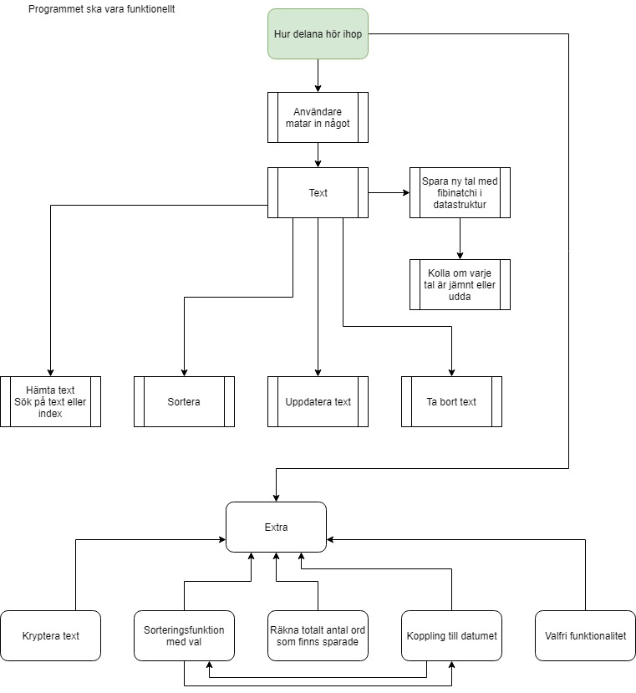
Hur delarna hör ihop

Slide 3
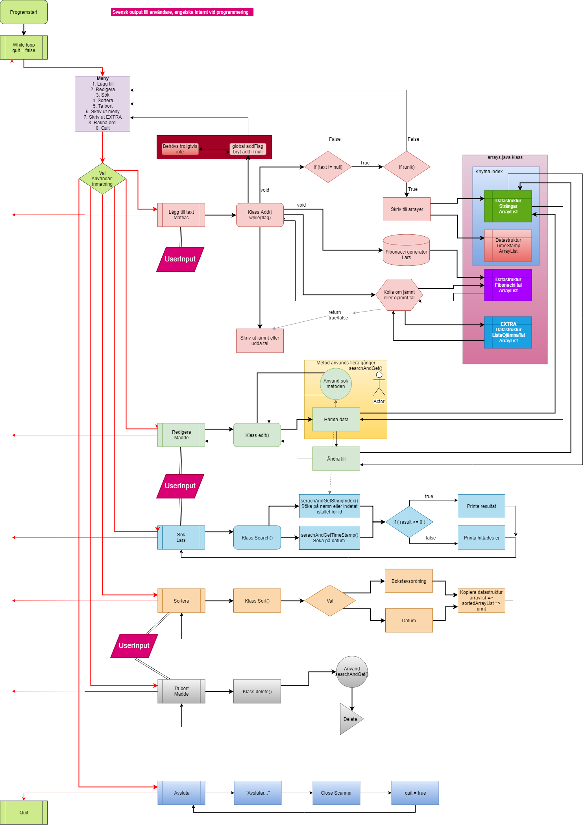
Flödesschema

Slide 4
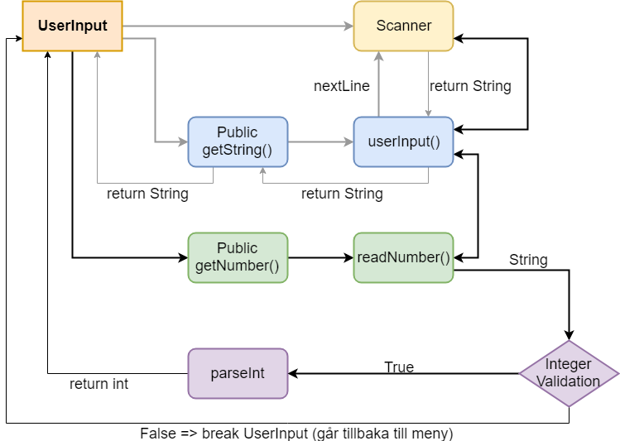
UserInput
Flödesschema

Slide 5
De olika delarna av Programmet
Mindmap
Lägga till
Redigera
Sök
Sortera
Ta bort
Skriv ut meny
Skriv ut extra
Räkna ord
Debug
Rekursiv
UserInput

Slide 6
Demo

Slide 7
Vad har varit bra
Delade upp i flera klasser - kunnat arbeta samtidigt
Git
Arbetet har rullat på
Bra samarbete
Tydliga instruktioner
Tydligt flödesschema - klart innan börja koda

Slide 8
Vad har varit problematiskt
Kod strukturer
Windows update

Slide 9
Tack för oss!

